Slide 1
Klinická terminologie
+latinské předložky s ABLATIVEM
+aBLATIV singuláru všech latinských deklinací

Slide 2
Ablativ a latinské předložky s ablativem
ā/ab | od | ē/ex | z, ze; kvůli
cum | se, se, spolu | prō | pro
dē | z, ze; s, se (shora dolů); o | sine | bez
Předložky IN (v, , na, při; do) a SUB (pod) se pojí s akuzativem i ablativem:
-> KAM? = akuzativ
-> KDE? KDY? = ablativ

Slide 3
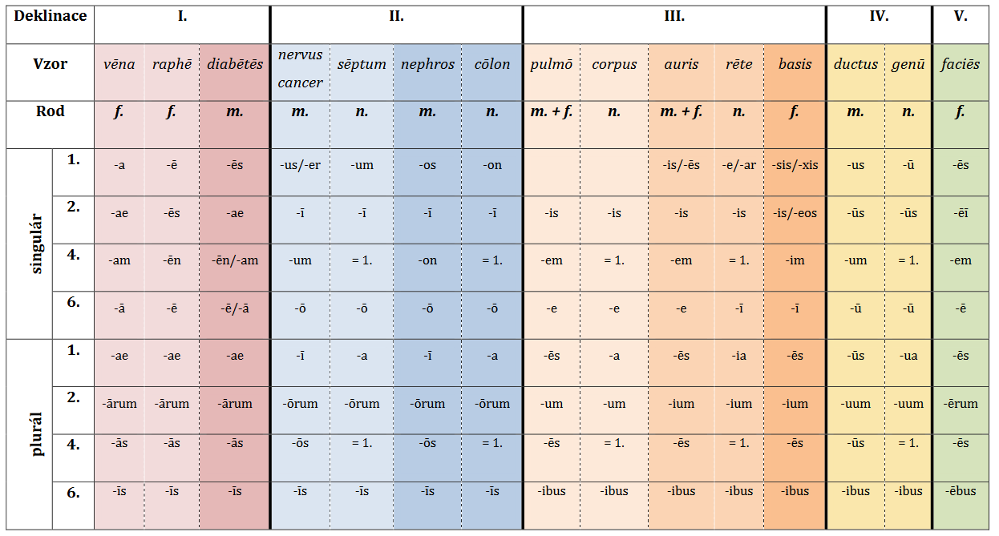

Slide 4
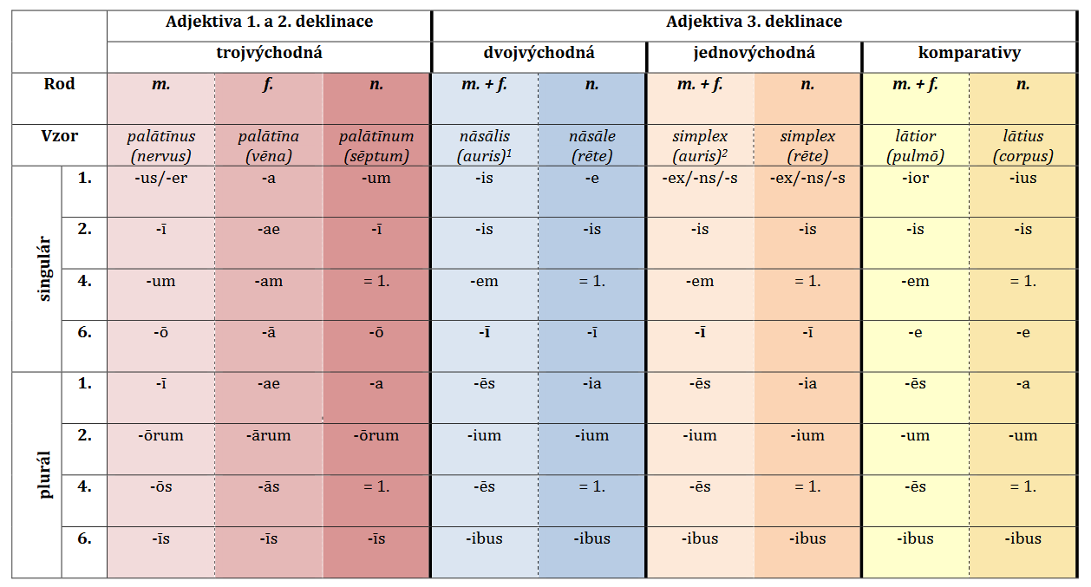

Slide 5
Vyjádření nejistoty lékaře §9.10
v klinických dokumentech se míra nejistoty vyjadřuje opisně
podezření
suspicio, ionis, f. + gen. (nemoc, porucha, poranění,...)
suspicio commotionis cerebri
nom. (nemoc, porucha, poranění,...) + adj. suspectus, a, um
commotio cerebri suspecta
pravděpodobnost
verisimiliter (zkratka vs.)
commotio cerebri, vs.

Slide 6
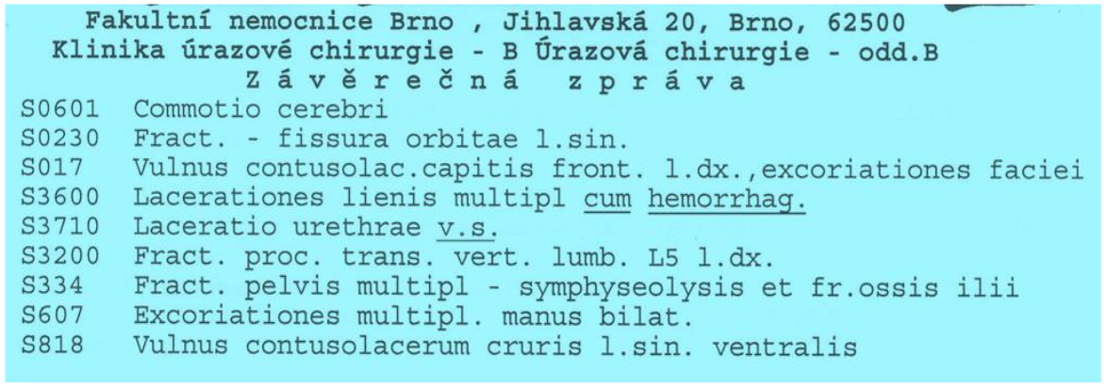
Klinická terminologie

Slide 7
Slovotvorba
Odvozování slov pomocí prefixů (předpon – připojují se před kořen slova) a sufixů (přípon-připojují se ke genitivnímu kmeni pův. slova) -> úprava/změna významu slova
př: infraorbitalis
prefix | slovní základ | sufix
infra- | -orbit- | -alis
„pod“ | „očnice“ | vztah, příslušnost

Slide 8
Latinské předpony
předpona | význam | příklad | předpona | význam | příklad
ā- / ab- (abs-) | od, odloučení | ablatio | dis- (di-, dif-) | roz- | dilatatio
ad- (af-, ap-, as-) | při, u, do, k | adhaesio, appendix |  | zápor | difficilis
ante- | před | antebrachium | ē-/ex- (ef-) | z, ze, vy- | exsanguinatio, exitus
circum- | kolem, okolo | circumferentia | extrā- | mimo, vně | ectracorporalis
contrā- | proti | contraindicatio | in- (im-, il-, ir-) | v, na, dovnitř | iniectio
cum (co-, col-, con-) | s, se, spolu | contactus |  | ne-, zápor | inactivitas
dē- (dēs-) | od- | deviatio | infrā- | pod (níže) | infrascapularis
 | s, se (shora dolů) | descendens | intrā- | uvnitř | intravenosus

Slide 9
Latinské předpony
předpona | význam | příklad | předpona | význam | příklad
ob- (oc- op-) | proti, za | occiput | prō- | dopředu | prominens
per- | skrz, přes | perforatio | re- | znovu, opět, zpět | reinfectio
 | vysoký stupeň | peraciditas | sub- (suc-, suf-, sup-, sus-) | pod, dole | subcutaneus, suppositorium
post | po, za | postoperativus |  | nižší stupeň | subaciditas
prae- | před, dříve | praecordium, praenatalis | super-, suprā- | nad | superficialis
 |  |  | trāns- | přes, pře- | transfusio

